Slide 1
Проект по технологии
«Доска кухонная»
Выполнила: Корнейчук Анастасия Юрьевна
ученица 7 класса
МБОУ «Ручьёвская школа»
Раздольненского района
Республики Крым
учитель технологии:
Вуйчич Елена Анатольевна
2018 год

Slide 2
План
1. Выбор и обоснование проекта
2. Цель и задачи
3. Информация об изделии
4. Альтернативные варианты
5. Чертеж изделия
6. Материальное и техническое обеспечение проекта
7. Оформление изделия
8. Технология изготовления
9. Экономическое обоснование
10. Рекламный проспект изделия
11. Анализ полученных результатов

Slide 3
Выбор и обоснование проекта
Моя мама любит готовить (и сама я увлекаюсь приготовлением пищи). И так как скоро Новый год, я решила сделать ей подарок.
Это будет кухонная доска.
Я надеюсь ей этот подарок понравится, и она будет готовить еще чаще, и вспоминать меня.

Slide 4
Цель: изготовление разделочной (кухонной) доски для мамы на Новый год.
Задачи:
1. Изучить литературу, которая связана с изготовлением кухонной доски.
2. Найти рисунок и чертеж доски, которую я хочу подарить.
3. Изготовить кухонную доску.
4. Обработать, нанести узор, покрыть лаком.

Slide 5
Информация об изделии
1. Изделие «кухонная доска» может использоваться в процессе приготовление пищи, для резки продуктов.
2. Также её можно рассматривать как предмет искусства и украсить ей кухню.

Slide 6
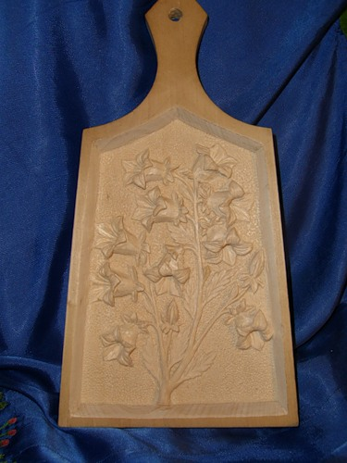
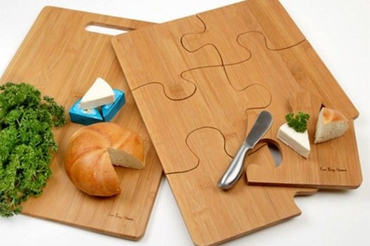
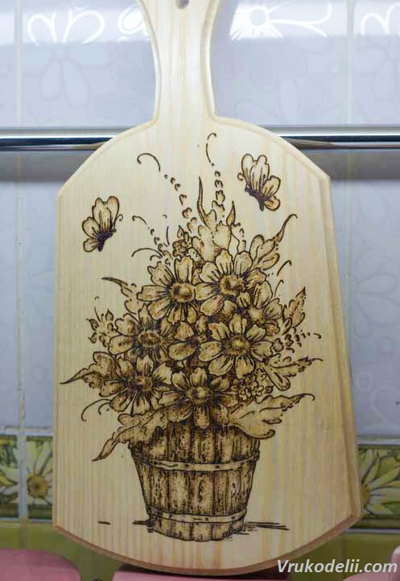
Альтернативные варианты

Slide 7
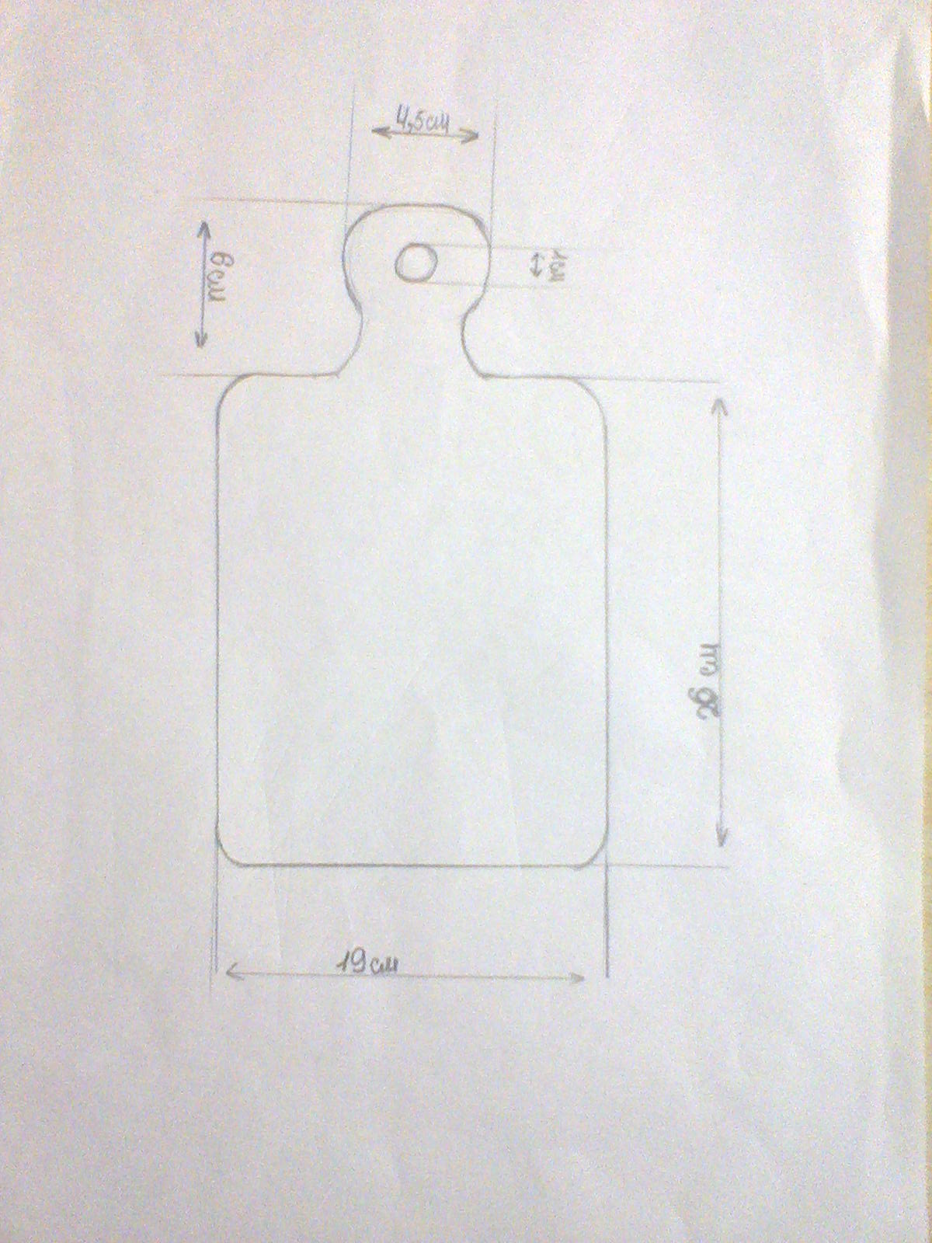
Чертеж изделия

Slide 8
Материальные технические обеспечение проекта
1. Отрезок древесины 285*175мм
2. Лобзик
3. Ножовка по дереву
4. Шаблон рисунка
5. Наждачная бумага
6. Прибор для выжигания
7. Лак
8. Кисточка

Slide 9
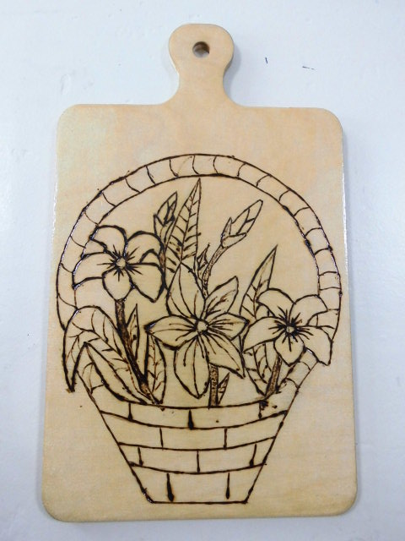
Оформление изделия
1. Изделие украшено рисунком с помощью аппарата для выжигания по дереву.
2. Покрыто лаком для деревянных поверхностей.

Slide 10
Технология изготовления
1. Выполнить чертеж изделия.
2. Выпилить доску лобзиком.
3. Обработать наждачной бумагой.
4. С помощью сверла сделать отверстие по центру ручки.
5. При помощи копировальной бумаги нанести рисунок на поверхность доски.
6. Аппаратом для выжигания выжечь рисунок.
7. Покрыть изделие лаком.

Slide 11
Экономическое обоснование
Затраты на материал:
1. Лист фанеры – 50 руб.
2. Наждачная бумага- 5 руб.
3. Лак – 15 руб.
4.Кисточка – 15 руб.
Итого: 85 руб.

Slide 12
Рекламный проспект изделия
Уникальные разделочные доски, изготовленные по индивидуальным проектам, не только помогут в приготовлении любимых блюд, но и станут для кухни прекрасным украшением с неповторимым дизайном!
Стоимость разделочной доски выполненной самостоятельно на много дешевле, чем готовое покупное изделие, а так же это приятный подарок-сюрприз маме, бабушке, сестре!

Slide 13
Анализ полученных результатов
Теперь у мамы есть новая разделочная доска и ей будет удобнее резать продукты. Доска получилась очень красивая и служит украшением нашей кухни.

